Slide 1
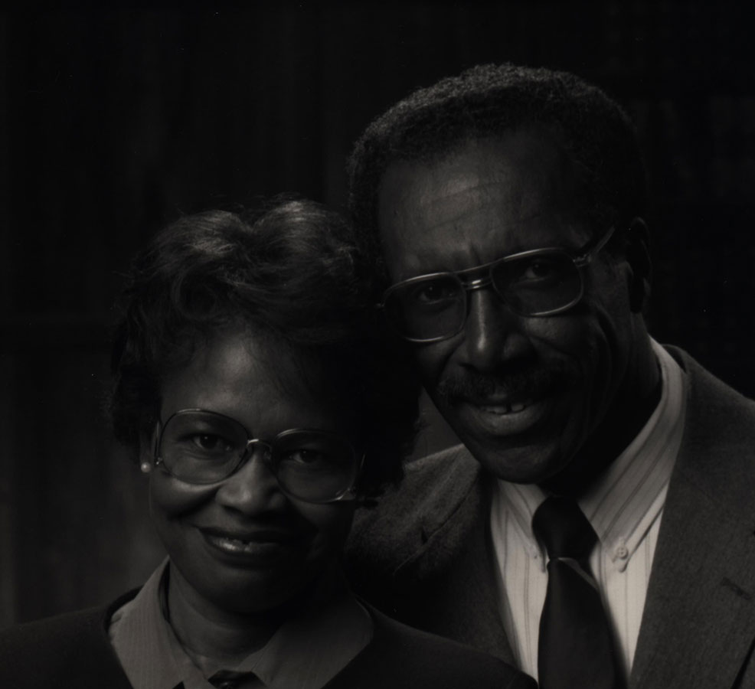
Gladys west

Slide 2
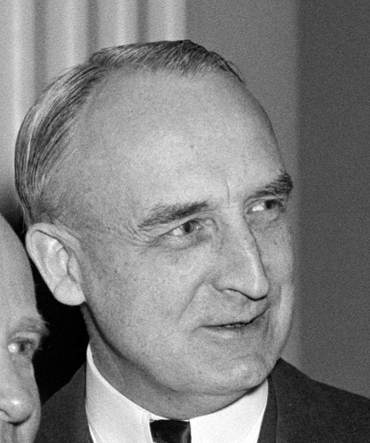
Osobni podaci
West je rođena 1930. godine u Virginiji, okrug Dinwiddie.
Svog supruga je upoznala na odjelu za mornaričko površinsko ratovanje.
Skoro cijeli život je sa svojom afričko-američkom obitelji živjela na farmi.

Slide 3
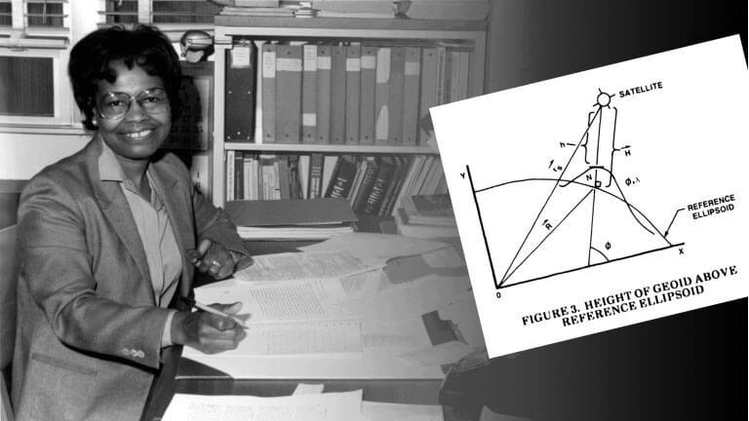
Školovanje
West je osnovnu školu završila u Virginiji.
Srednju školu završila je u Virginia State University.
Magistrirala je dva puta na nepoznatom fakultetu.

Slide 4
DOKUMentarni film o Gladys West
https://www.youtube.com/watch?v=McIemoQWv64

Slide 5
Hvala na slušanju

